Slide 1


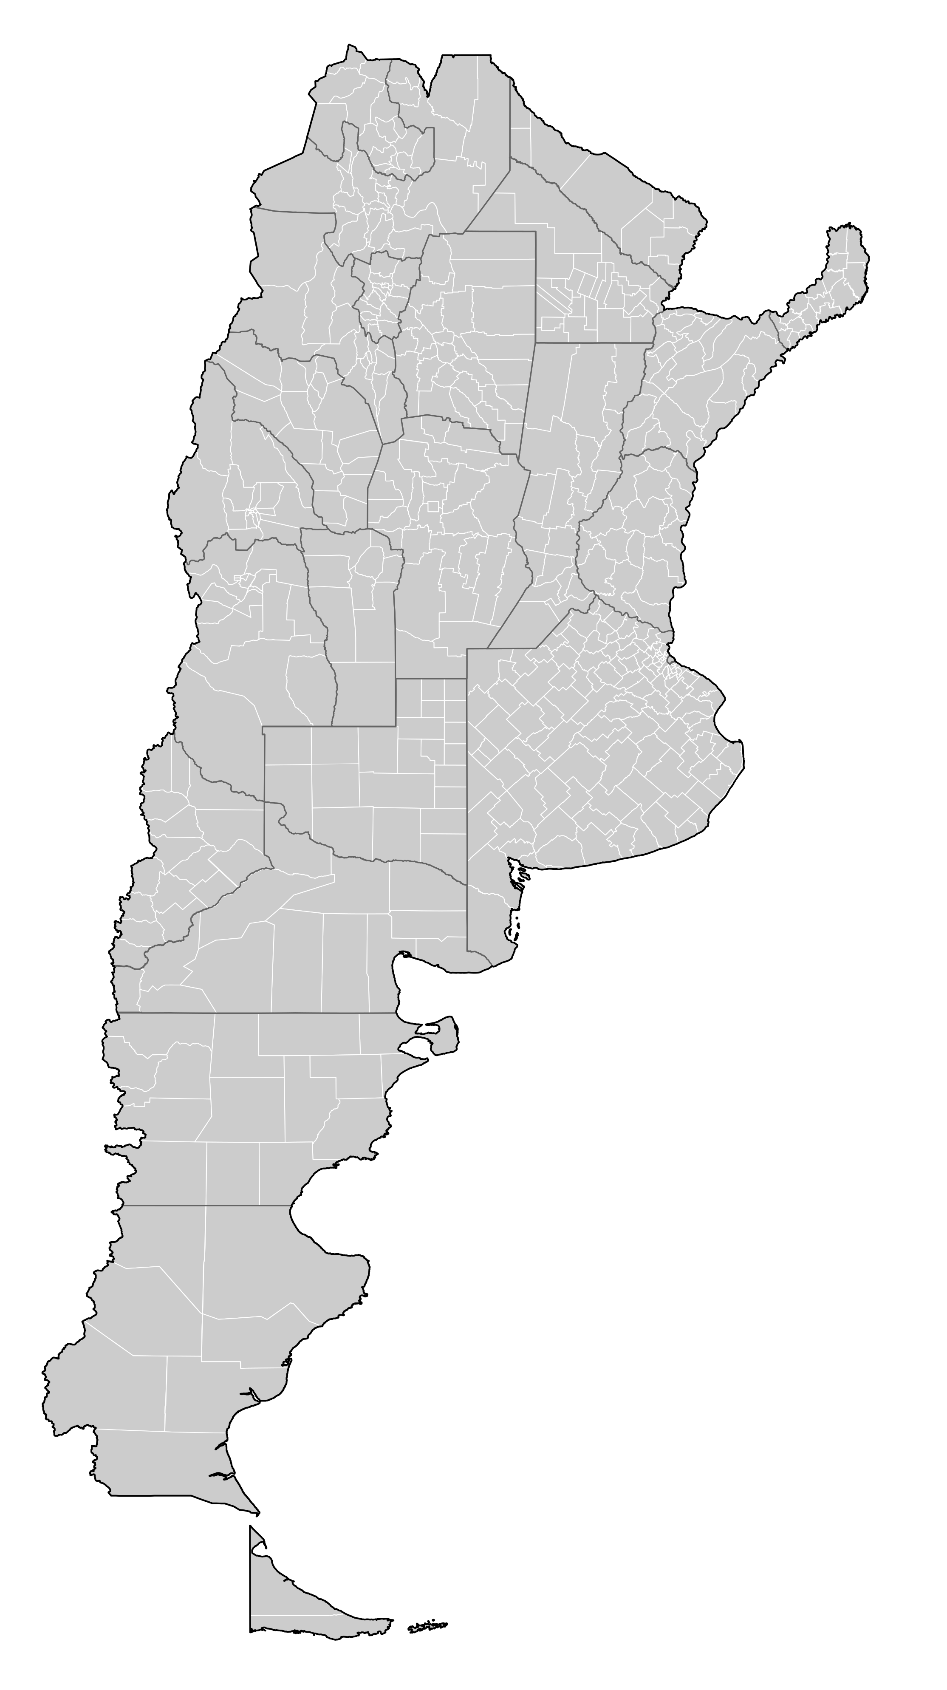
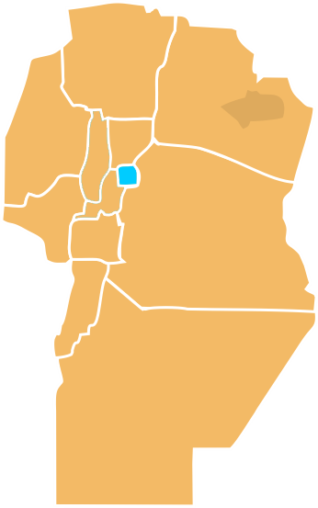
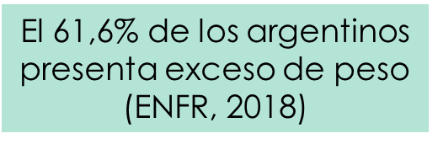


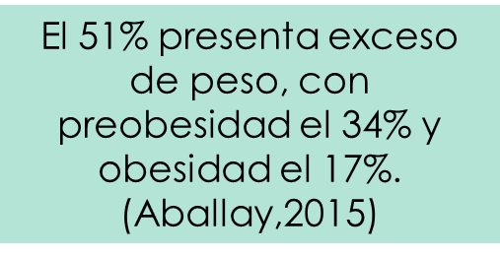




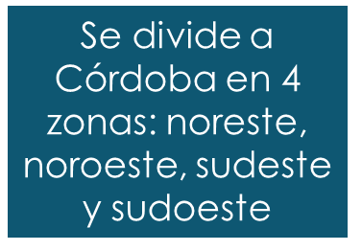
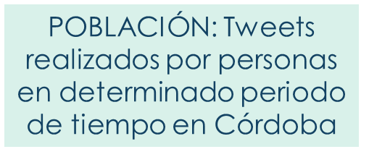




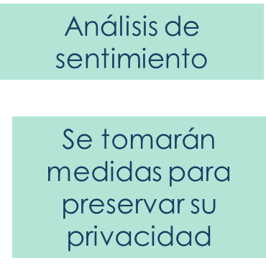



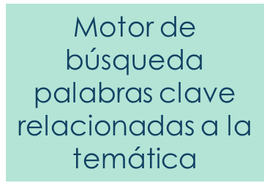
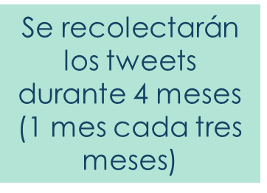



Jornadas Virtuales de Becarios y Becarias
"Desafíos y perspectivas en la producción
de conocimiento en contextos de crisis "
Prevalencia de obesidad en Córdoba: estudio de base poblacional y uso de herramientas de inteligencia artificial para la caracterización de sus determinantes socioeconómicos y culturales.
Secretaría de Graduados en Ciencias de la Salud
Doctorado en Ciencias de la Salud
Eugenia Haluszka
Directora: Laura Aballay. Codirectora: Camila Niclis.
Situación actual en Argentina y Córdoba
Antecedentes. La obesidad es un factor de riesgo para las enfermedades no transmisibles, las cuales constituyen una de las principales causas de muerte en Argentina y en el mundo. En este estudio se valorará la situación epidemiológica de la población de la ciudad de Córdoba respecto a la obesidad, desde el enfoque de determinantes sociales de la salud, integrando estrategias analíticas de la epidemiología clásica a través de fuentes secundarias y con el uso de herramientas de Inteligencia Artificial, específicamente el procesamiento del lenguaje natural (PLN). Recientemente se está atendiendo a las redes sociales como instrumento para la vigilancia y gestión en salud mediante el PLN.
Hipótesis del trabajo.
Existen tópicos sobre obesidad predominantemente discutidos por esta población en las plataformas sociales virtuales, cuyo conocimiento y análisis aportaría a la comprensión de los determinantes socioculturales de esa patología.
La prevalencia de obesidad en la población de Córdoba se ha incrementado significativamente en años recientes, y la misma se asocia a determinantes socioeconómicos y de estilos de vida.
Palabras clave: Obesidad, Determinantes Sociales de la Salud, Procesamiento del Lenguaje Natural.
Metodología
Recolección da datos. Para la etapa I, en la selección de la muestra se consideró el NSE de los barrios, teniendo en cuenta su % de NBI. Tratamiento de los datos. Se realizarán Test de diferencia de proporciones, análisis factorial de correspondencia múltiple (SPAD), Modelos de regresión logística multinivel (STATA). Además, para los tweets recolectados se aplicará análisis de sentimiento entre otras técnicas correspondientes al aprendizaje no supervisado utilizando librerías de Python como Spacy y NLTK.
Avances. Actualmente se llevan recolectados un 20% de los datos de base poblacional y se han completado cursos de posgrado pertinentes al abordaje de la etapa II
Aportes del proyecto. El presente proyecto pretende generar conocimiento, aportando a la evaluación de la situación epidemiológica en relación a la obesidad de la población de Córdoba y la identificación de sus principales condicionantes sociales, para así generar insumos útiles a la formulación y ejecución de acciones orientadas a subsanar las inequidades sanitarias. Se espera además desarrollar una novedosa aplicación de PNL para el estudio de los condicionantes sociales de la salud de las poblaciones, en este caso en relación a obesidad, pero potencialmente aplicable a otras enfermedades de naturaleza multicausal.

